Slide 1
La naturaleza de la persuasión
Gabriela Haces
Mario Sámano
Sindy Rodríguez
Noé González

Slide 2
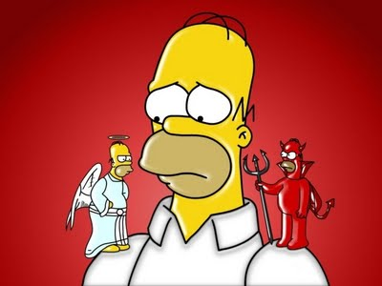
Definiciones de persuasión
Viene suadere que significa aconsejar o invitar a algo con palabras suaves.
Atraer el alma de quien escucha.

Slide 3
Elementos de las definiciones
Fuerza de atracción por medios psicológicos, pues convence a la razón y mueve a la voluntad, consiguiendo una adhesión entusiasta y afectiva a la propia opinión (Blair, 1804, citado en Fernández, 1997, p.16)
Intento consiente para cambiar actitudes, creencias o conductas de los otros por medio de un mensaje (Bettinghaus 1973, p.10)
Influir en la selección de alternativas. (Brembeck, 1976, p.19)
Manipulación de símbolos para producir acciones en otros (Lerbinger, 1979, p.1)
Estado de identificación entre fuente y receptor que resulta de la utilización de símbolos. (Larson, 1986, p.7)

Slide 4

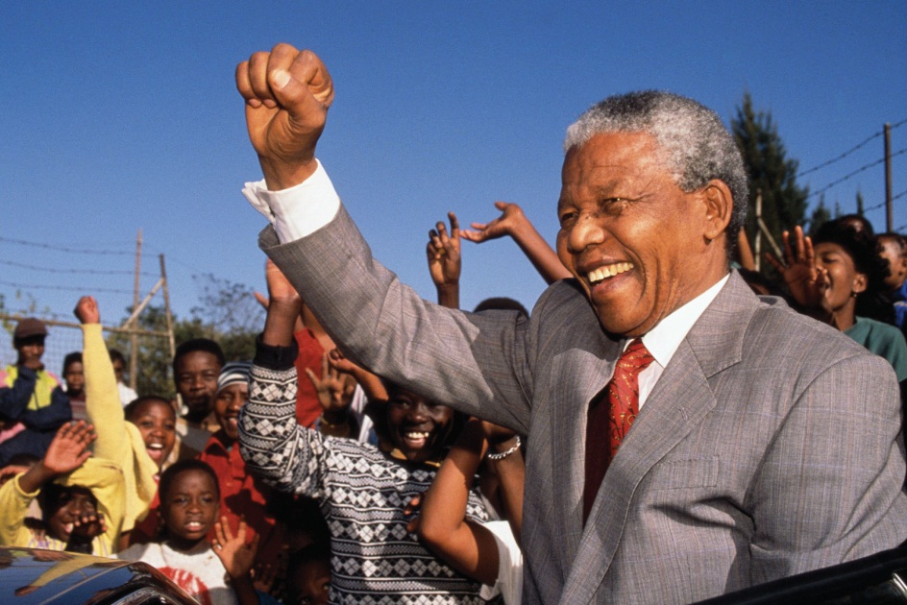
Características de la persuasión
Comunicación intencional con el objetivo de influir o controlar.
Comprende opiniones, selección de alternativas.
Se deja al receptor la libertad de la decisión.
Aspecto simbólico que contiene:
  Argumentos racionales y emocionales.
  Llamados al intelecto y al sentimiento.
Cooperación entre fuente y receptor.

Slide 5
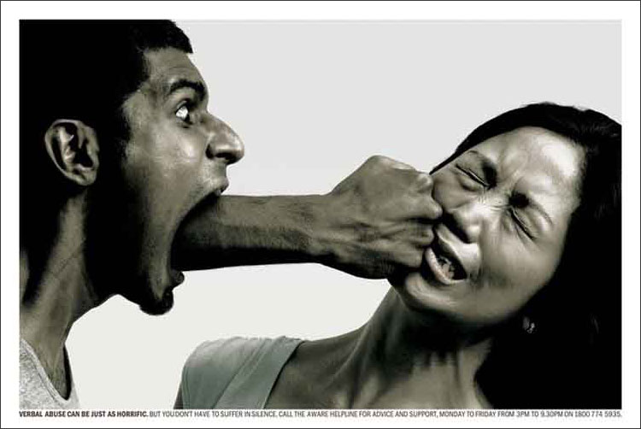

Antecedentes de la persuasión
Fuerza física vs comunicación persuasiva.
Señales o indicios de la fuerza.

Slide 6


Usos y aplicaciones de la persuasión.
Para denotar:
  Dominar
  Influir
  Diálogo persuasivo
  Toma de decisiones.
  Liderar
  Autoridad (fuerza legalizada)
    Jerarquización.
    Trabajo en equipo.

Slide 7

Usos y aplicaciones de la persuasión.
Propiedad psicológica de libertad a través de:
  Propaganda
  Relaciones públicas.
  Desarrollo organizacional.
  Política.
  Publicidad.
  Publicidad subliminal.

Slide 8
Disciplinas auxiliares de la persuasión.
Retorica tradicional – elaboración, organización y presentación del mensaje.
Teorías de la comunicación – Informan sobre el proceso, problemas y elementos de la comunicación humana.
Psicología (social) – motivación humana y efectos de la persuasión.
Mercadotecnia – investigación de mercados y análisis de audiencias.
Relaciones públicas – estudio de la persuasión entre personas, medios y organizaciones.

Slide 9
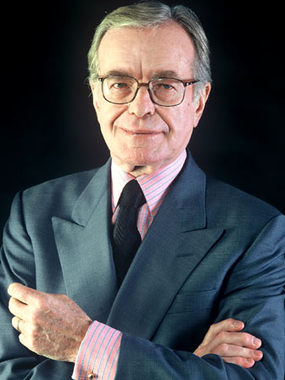


Técnicas de estimulación para lograr persuadir.
Semiótica.
Investigación y referencia a fuentes confiables.

Slide 10
Modelo de Comunicación Persuasiva
Comunicación productiva
Acción conjunta / colaboración
Comunicación dinámica
Comunicación lineal
Mensaje persuasivo
Intención comunicacional
Tono
Contexto histórico-social
Contenido
Emisor
Receptor
-
Efectividad de la persuasión
+

Slide 11
Fuentes de información
Fonseca, S. (2002). Diseño de campañas persuasivas. México: Prentice Hall.
Origen de las palabras. (s./f.) Persuasión. Recuperado el 11 de enero de 2012 de etimologias.dechile.net

